Slide 1
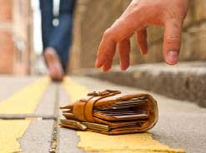
אלו מציאות – סוגיה 3
בבא מציעא פרק ב'
דף כא ע"א
© משה טיקטינסקי
בית ספר ממ"ד אריאל רעננה
הקישו F5 להתחלה

Slide 2

בעיות רבי ירמיה
בבא מציעא כא ע"א

Slide 3
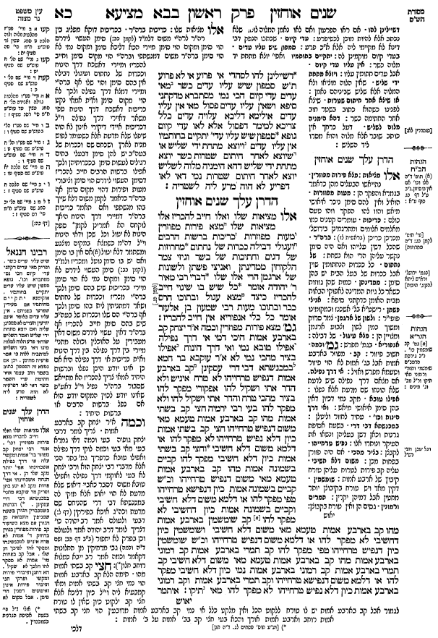
5
הוסיפו מספרים
לשורות הגמרא
כל 5 שורות כתבו
את המספר של השורה
באופן הבא –
(אל תספרו את השורה
"הדרן עלך שנים אוחזין")
10
15
20
25
30
35
40
45
50

Slide 4
התמצאות בתוך השורות
מצאו את המילים "בעי רבי ירמיה" (נמצא כמה שורות לאחר תשובת רב עוקבא)
סמנו את תחילת דבריו של רבי ירמיה.
באיזו שורה מתחילים דברי רבי ירמיה? (העזרו במספרי השורות שסימנתם)

Slide 5

5
10
15
20
25
30
35
40
45
50

Slide 6
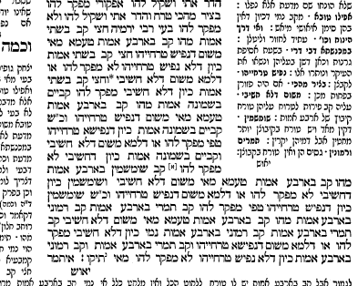
30
שאלת רבי ירמיה
35
40
45
50

Slide 7
איפה מסתיים הנושא?
מספר השורה שבו אנו עוסקים
יהיה תמיד בצד ימין למעלה
32
קראו את דברי רבי ירמיה משורה 32 ועד סוף העמוד. חפשו החלפת דובר.
איפה נגמרים דבריו של רבי ירמיה ואיפה מסתיים הנושא?
במקרה זה דברי רב ירמיה נמשכים ברצף עד סוף העמוד.
סיום הנושא מסומן בגמרא באמצעות הנקודתיים :
(המילה תיקו היא תשובת הגמרא לרבי ירמיה)
סמנו את הנקודתיים
בשורה 50, בעיגול
45
50

Slide 8

השאלות ששאל רבי ירמיה
רבי ירמיה שאל מספר שאלות על הכתוב במשנה.
הכותרת לשאלות ר' ירמיה בגמרא היא "בעי רבי ירמיה"
את ההתחלה של כל שאלה ניתן לזהות באמצעות המילה "מהו".
חפשו בשורות 32 - 50 את כל הפעמים שבהם מופיעה המילה "מהו" וסמנו אותה.
כמה פעמים מצאתם?

Slide 9
30
שאלת רבי ירמיה
35
40
45
50
Notes:
כדאי לשאול את התלמידים לומר את מספר השורות בהם נמצא כל "מהו" כדי לתרגל את מספרי השורות

Slide 10

רבי ירמיה - הבדלה בין השאלות
32 - 50
בדבריו של רבי ירמיה מופיעה המילה "מהו" 4 פעמים.
זהו סימן שיש כאן 4 שאלות.
כדי להבדיל בין השאלות פתחו את קובץ ה-Word ובצעו את המשימה שבתוכו.

Slide 11
תרגום ארמית לעברית - משימה
32 - 50
התאימו בין הארמית לעברית לפי ההגיון והדמיון בין המילים:
עברית
מה הוא?
מה הטעם? (מה הסיבה?)
טרחתו מרובה
שאל
מפקיר אותם
אולי, שמא
יותר
שאינם חשובים
גם
תעמוד, תשאר
ארמית
בעי
נפיש טרחייהו
דלא חשיבי
דלמא
טעמא מאי?
מפקר להו
מהו?
טפי
תיקו
נמי
כתבו את התשובות הנכונות במחברת

Slide 12
רבי ירמיה – תרגום השאלות
32 - 50
לאחר שתרגמתם את המילים מארמית לעברית תוכלו לתרגם את הקטע כולו.
כדי לסייע בתרגום השתמשו בדף המצורף בקובץ הבא:

Slide 13
רבי ירמיה – השלמת ביטויים
32 - 50
כדי להקל על הבנת הגמרא אנו צריכים להוסיף מילים "שחסרות" בגמרא.
נקח לדוגמה את המשפט הבא:
"משה קיבל תורה מסיני ומסרה ליהושע, ויהושע לזקנים וזקנים לנביאים".
בחלק "ויהושע [ ___ ___ _____ ] לזקנים" חסרות מילים, השלימו אותן.
השלימו: "וזקנים [ ____ ___ ______ ] לנביאים"
לפי מה ידעתם להשלים את המילים?
העזרו בדף הבא להשלים את המילים מהגמרא:

Slide 14
נחזור על השלבים
כדי להבין את דברי רבי ירמיה:
סימנו מילת שאלה שחוזרת כמה פעמים ("מהו").
יצרנו הבדלה בין השאלות באמצעות מילים וביטויים החוזרים על עצמם.
תרגמנו את המילים מארמית לעברית.
הוספנו "מילים חסרות" בגמרא.

Slide 15
בעיות רבי ירמיה – מבנה השאלות
בבא מציעא כא ע"א

Slide 16
מבנה השאלות
כל 4 השאלות של רבי ירמיה בנויות באותו אופן.
תחילה יש שאלה ולאחר מכן 2 אפשרויות לענות על השאלה.
שאלה
אפשרות ב
אפשרות א'

Slide 17
חצי קב בשתי אמות, מהו?
32
העתיקו את התרשים הבא למחברת.
עיינו בגמרא, מצאו את הכותרת של השאלה.
לאחר מכן העתיקו את שתי האפשרויות לתשובה. (העזרו בדפי העבודה מהשקפים הקודמים)
חצי קב בשתי אמות, מהו?
[השלימו]
[השלימו]
או דילמא
מהן שתי המילים המפרידות בין אפשרות א'? לאפשרות ב'? כתבו אותן.

Slide 18
המבנה הכללי:
בעי רבי ירמיה
חצי קב בשתי אמות, מהו?
קב בארבע אמות טעמא מאי משום דנפיש טרחייהו חצי קב בשתי אמות כיון דלא נפיש טרחייהו לא מפקר להו
או דלמא משום דלא חשיבי וחצי קב בשתי אמות כיון דלא חשיבי מפקר להו
קביים בשמונה אמות, מהו?
קב בארבע אמות טעמא מאי משום דנפיש טרחייהו וכ"ש קביים בשמונה אמות כיון דנפישא טרחייהו טפי מפקר להו
או דלמא משום דלא חשיבי וקביים בשמונה אמות כיון דחשיבי לא מפקר להו
קב שומשמין בארבע אמות, מהו?
קב בארבע אמות טעמא מאי משום דלא חשיבי ושומשמין כיון דחשיבי לא מפקר להו
או דלמא משום דנפיש טרחייהו וכ"ש שומשמין כיון דנפיש טרחייהו טפי מפקר להו
קב תמרי בארבע אמות קב רמוני בארבע אמות, מהו?
קב בארבע אמות טעמא מאי משום דלא חשיבי קב תמרי בארבע אמות קב רמוני בארבע אמות נמי כיון דלא חשיבי מפקר להו
או דלמא משום דנפישא טרחייהו וקב תמרי בארבע אמות וקב רמוני בארבע אמות כיון דלא נפיש טרחייהו לא מפקר להו
32 - 50
או דילמא
או דילמא
או דילמא
או דילמא

Slide 19
בעיות רבי ירמיה – הבנת השאלות
בבא מציעא כא ע"א

Slide 20
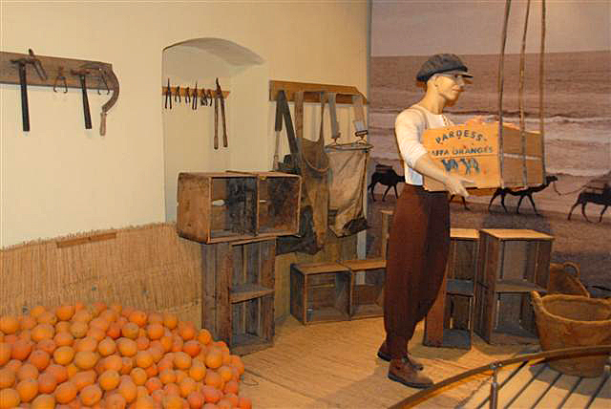
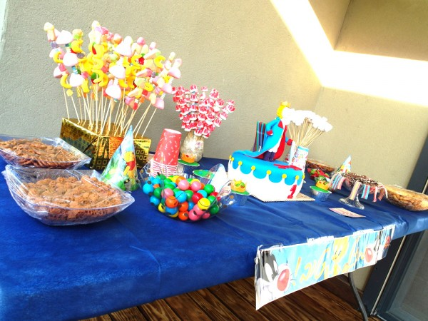
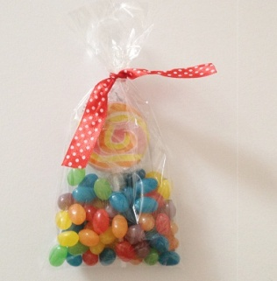

יום הולדת מכנשתא דבי דרי
זוכרים?
עצרו וחשבו מדוע הבעלים החליט להפקיר כאן?
יותר מקב
קב בארבע אמות
הרבה סוכריות
מעט סוכריות
מתכוון לחזור ולקחת- לא הפקר.
הפקר
מתכוון לחזור ולקחת- לא הפקר.
הפקר

Slide 21
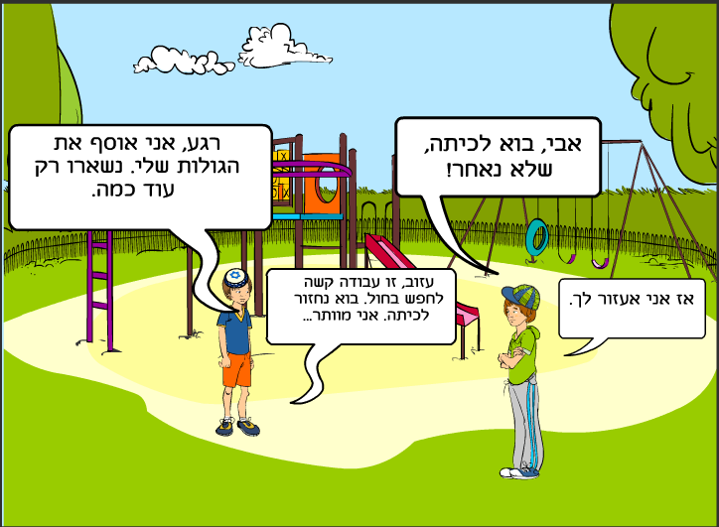

Slide 22
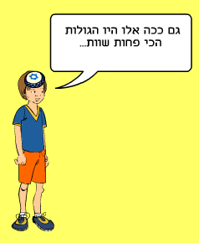
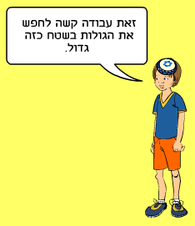
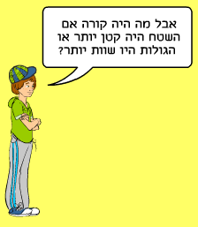
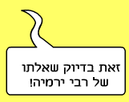
למה הוא מפקיר?
קב בארבע אמות
הפקר
יש מעט פירות והם לא מספיק חשובים בכדי לאסוף אותם.
הפירות מפוזרים בשטח גדול מידי.
טירחה רבה מידי לאסוף אותם

Slide 23
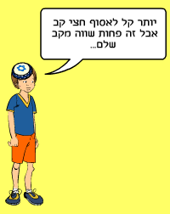
חצי קב בשתי אמות, מהו?
32
חצי קב בשתי אמות - מה הוא הדין?
או אולי קב בארבע אמות מפקיר אותם משום שאינם חשובים.
קב בארבע אמות מה הסיבה שמפקיר אותם? משום שמרובה טרחתם.
וחצי קב בשתי אמות – כיוון שאינם חשובים, גם כן מפקיר אותם.
חצי קב בשתי אמות – כיוון שלא מרובה טרחתם לא מפקיר אותם.
קב ב-4 אמות
חצי קב ב-2 אמות

Slide 24
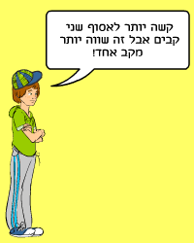
קביים בשמונה אמות, מהו?
38
קביים בשמונה אמות - מה הוא הדין?
או אולי קב בארבע אמות מפקיר אותם משום שאינם חשובים.
קב בארבע אמות מה הסיבה שמפקיר אותם? משום שמרובה טרחתם.
אבל קביים בשמונה אמות – כיוון שחשובים לא מפקיר אותם.
וכל שכן קביים בשמונה אמות – כיוון שמרובה טרחתם אפילו יותר, מפקיר אותם.
קב ב-4 אמות
קביים ב-8 אמות

Slide 25
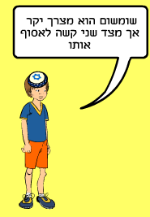
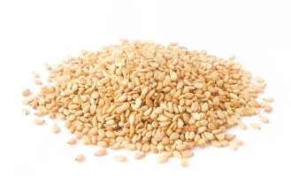
קב שומשומין בארבע אמות, מהו?
44
קב שומשומין בארבע אמות - מה הוא הדין?
או אולי קב בארבע אמות מפקיר אותם משום שמרובה טרחתם.
קב בארבע אמות מה הסיבה שמפקיר אותם? משום שאינם חשובים.
וכל שכן שומשומין – כיוון שמרובה טרחתם יותר, מפקיר אותם.
ושומשומין – כיוון כיוון שחשובים לא מפקיר אותם.
קב ב-4 אמות
קב שומשומין ב-4 אמות

Slide 26
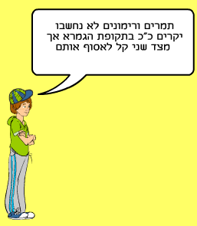

קב תמרים או רימונים בארבע אמות, מהו?
48
קב תמרים או רימונים בארבע אמות – מה הוא הדין?
או אולי קב בארבע אמות מפקיר אותם משום שמרובה טרחתם.
קב בארבע אמות מה הסיבה שמפקיר אותם? משום שאינם חשובים.
וקב תמרים בארבע אמות או קב רימונים בארבע אמות – כיוון שלא מרובה טרחתם לא מפקיר אותם.
קב תמרים בארבע אמות או קב רימונים בארבע אמות– גם כיוון שאינם חשובים מפקיר אותם.
קב ב-4 אמות
עיינו ברש"י ד"ה "תמרים ורימונים" כתבו - מדוע קל יותר לאסוף אותם?
קב רימונים בארבע אמות

Slide 27
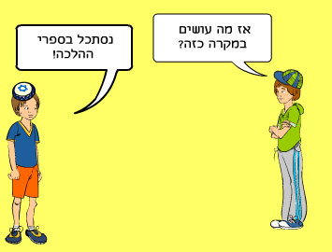
מאי? תיקו.
50
תיקו = תקום, תעמוד השאלה במקומה.
תיק"ו = תשבי (אליהו) יתרץ קושיות ובעיות.
כאשר הגמרא אומרת תיקו הכוונה שאין לה פתרון לשאלה.
ספר משנה תורה לרמב"ם ← ספר נזיקין ← הלכות גזילה ואבידה ← הלכה י"ד [י"ב].
לחצו על הקישור ועיינו בהלכה או בדקו בספר.

Slide 28
שאלות רבי ירמיה – שאלות סיכום
32 - 50
חצי קב בארבע אמות, מהו? – הסבירו את שתי האפשרויות שהגמרא מציעה כדי לענות על שאלה זו.
קביים בשמונה אמות, מהו? – הסבירו את שתי האפשרויות שהגמרא מציעה כדי לענות על שאלה זו.
קב שומשומין בארבע אמות, מהו? – הסבירו את שתי האפשרויות שהגמרא מציעה כדי לענות על שאלה זו.
קב תמרים או רימונים בארבע אמות, מהו? – הסבירו את שתי האפשרויות שהגמרא מציעה כדי לענות על שאלה זו.
מהי תשובת הגמרא לכל השאלות האלה?
כיצד פוסק הרמב"ם בכל המקרים האלה?

